Slide 1
TRƯỜNG TIỂU HỌC NGUYỄN HỮU CẢNH
THÀNH PHỐ LONG KHÁNH
MOÂN TIEÁNG VIEÄT
Bài : Thư Trung thu
Nói và nghe

Slide 2
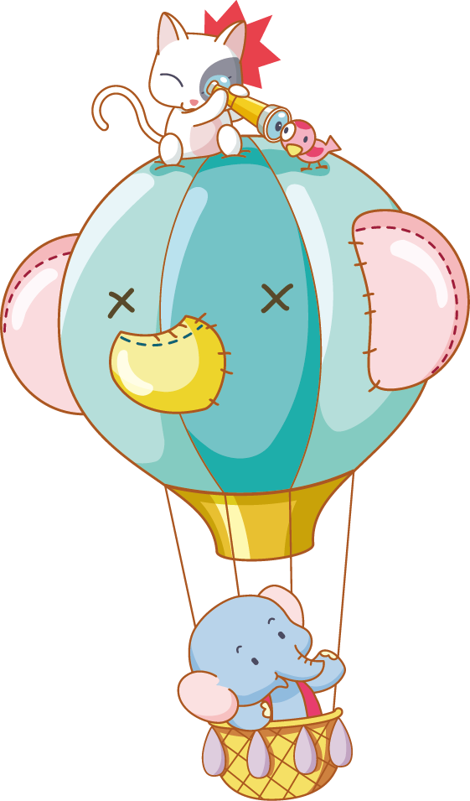
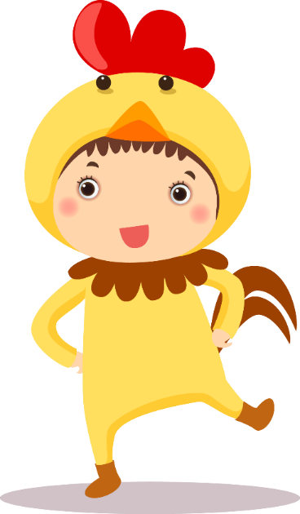
Khôûi ñoäng
Giaùo vieân:

Slide 3
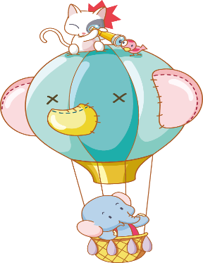

Slide 4
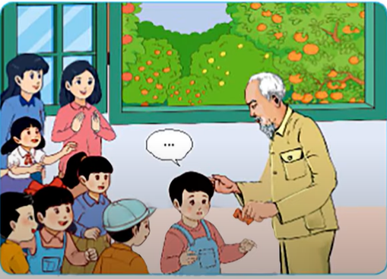

Slide 5
Kể chuyện : Ai ngoan sẽ được thưởng
GV kể chuyện
a. Đọc lại câu chuyện Ai ngoan sẽ được thưởng

Slide 6
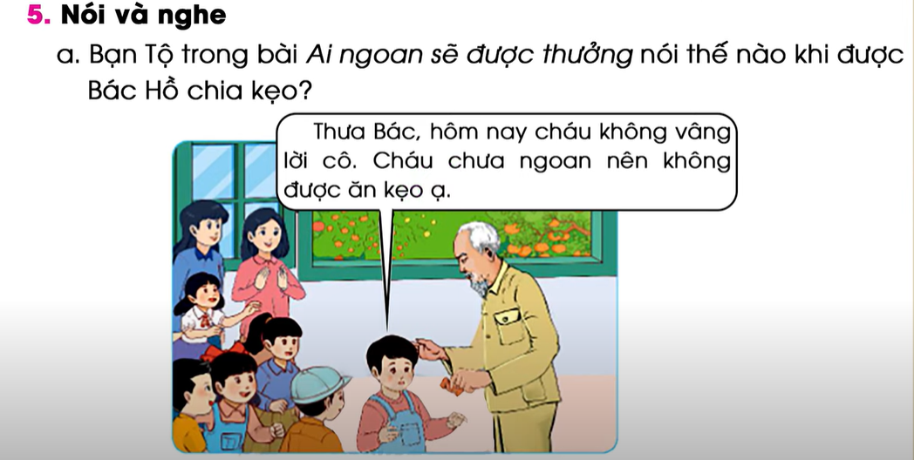

Slide 7
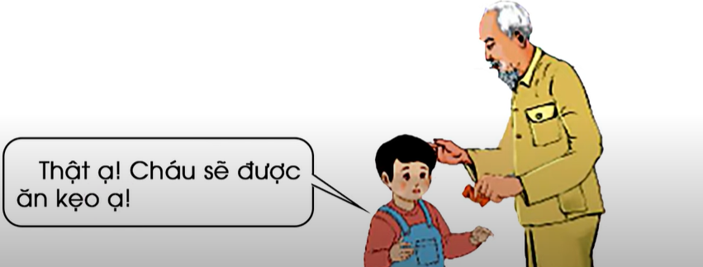

Slide 8
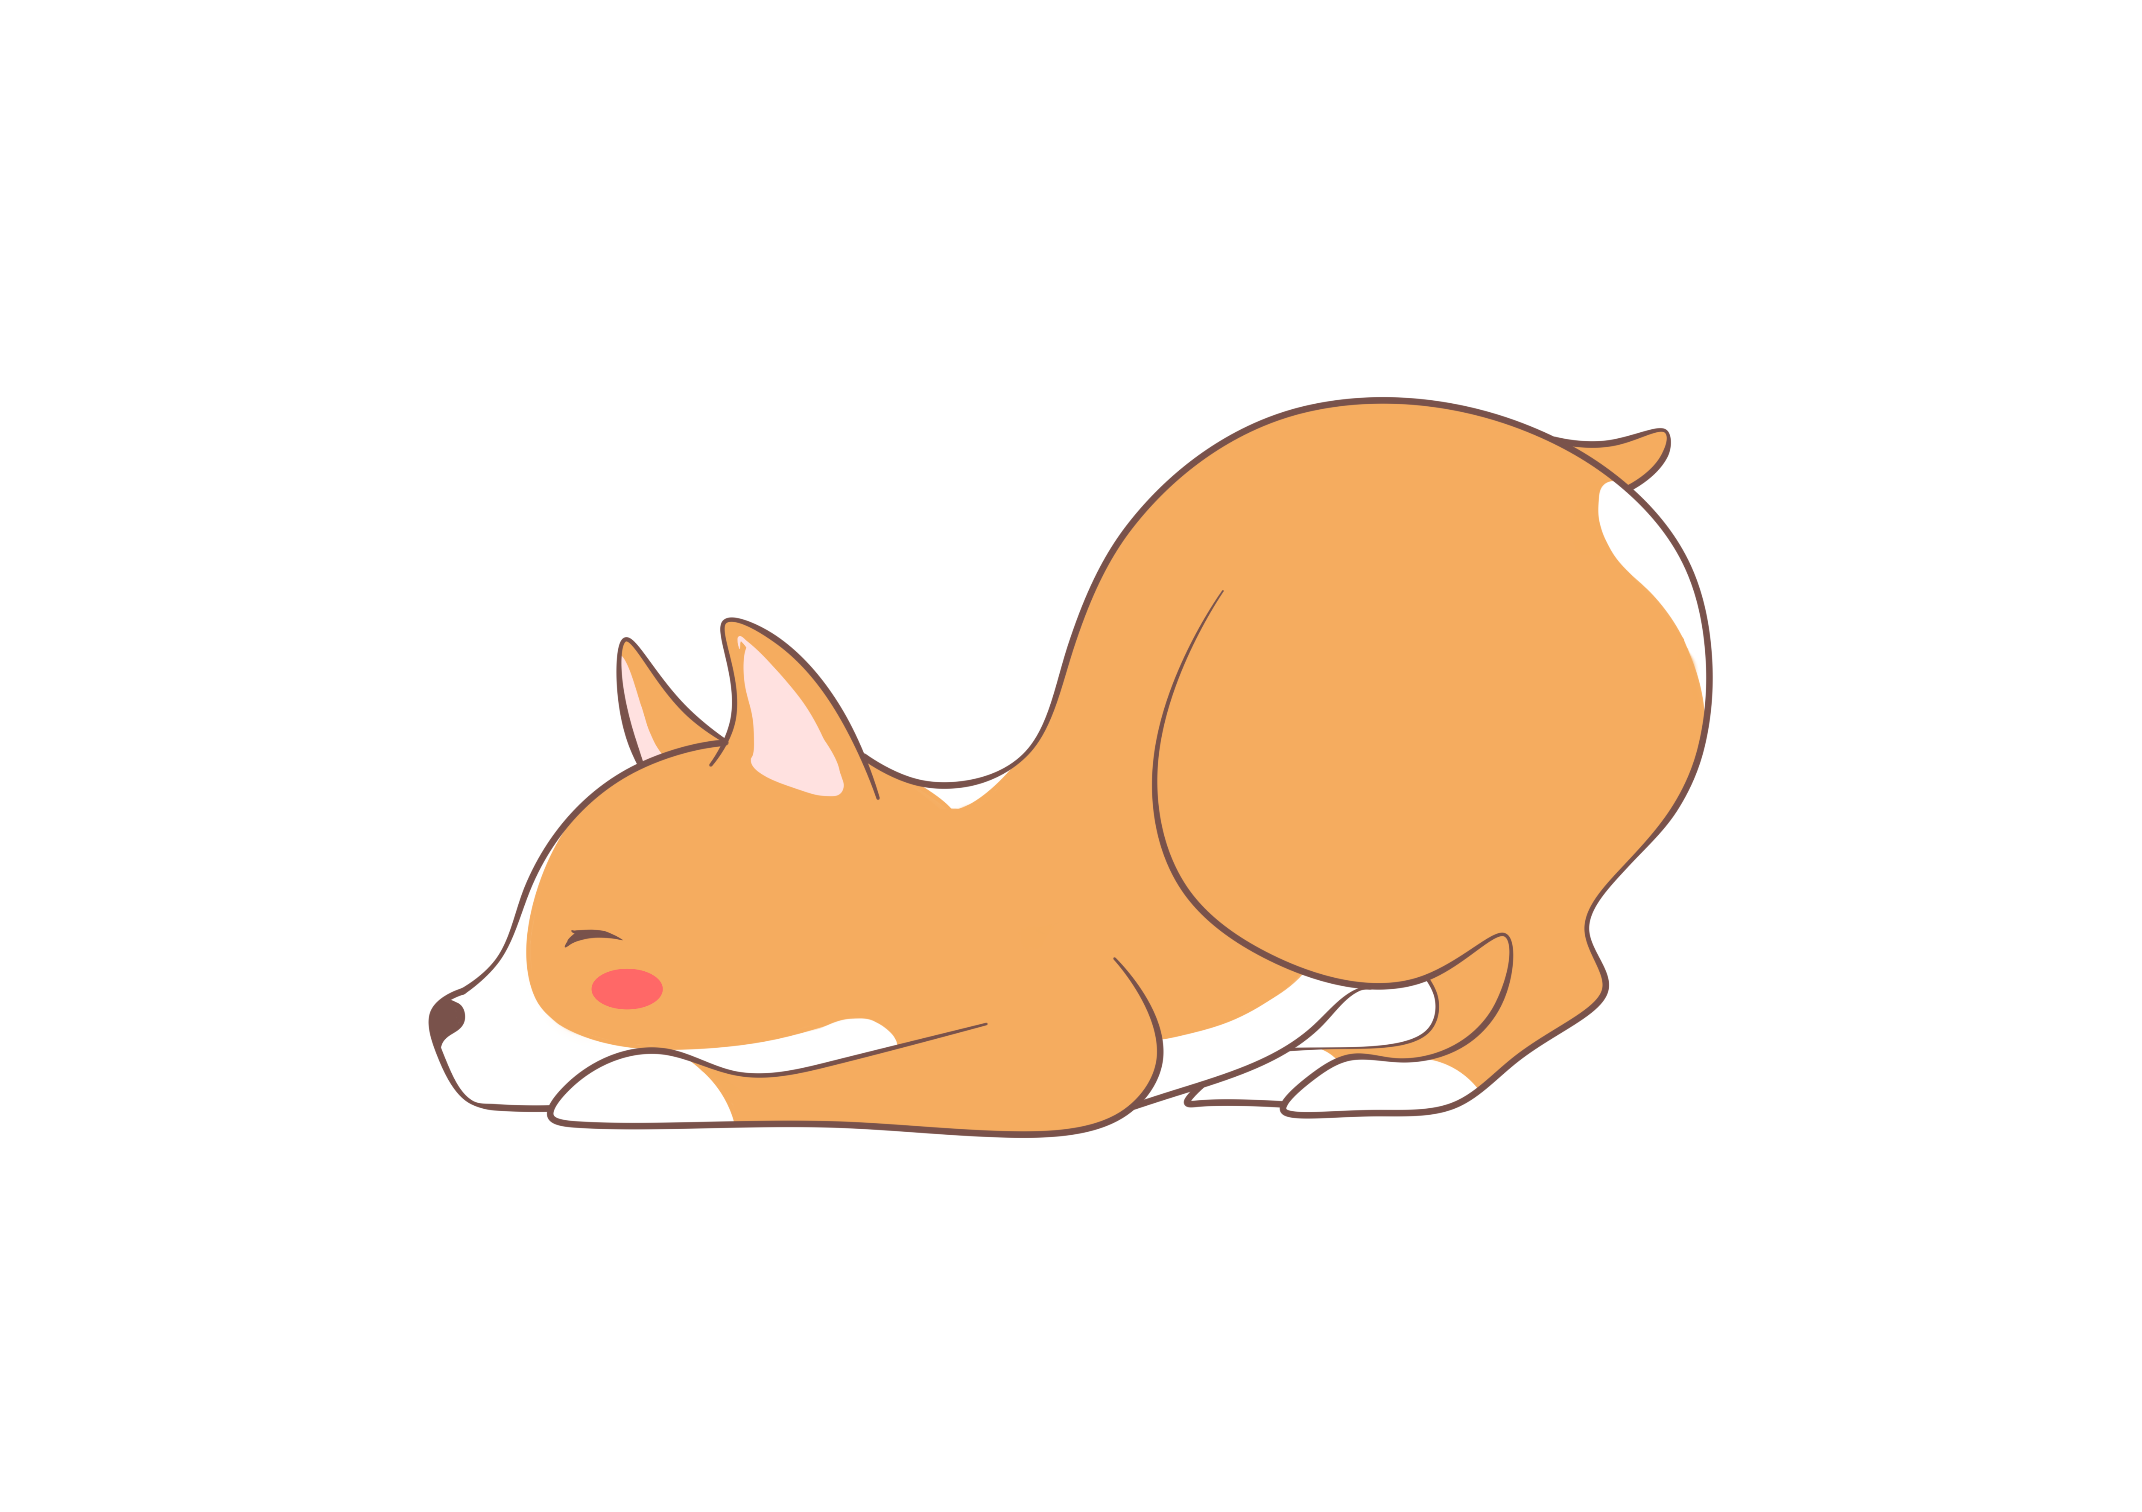
Chia sẻ cùng bạn

Slide 9
Tạm biệt
và hẹn gặp lại!

